Slide 1
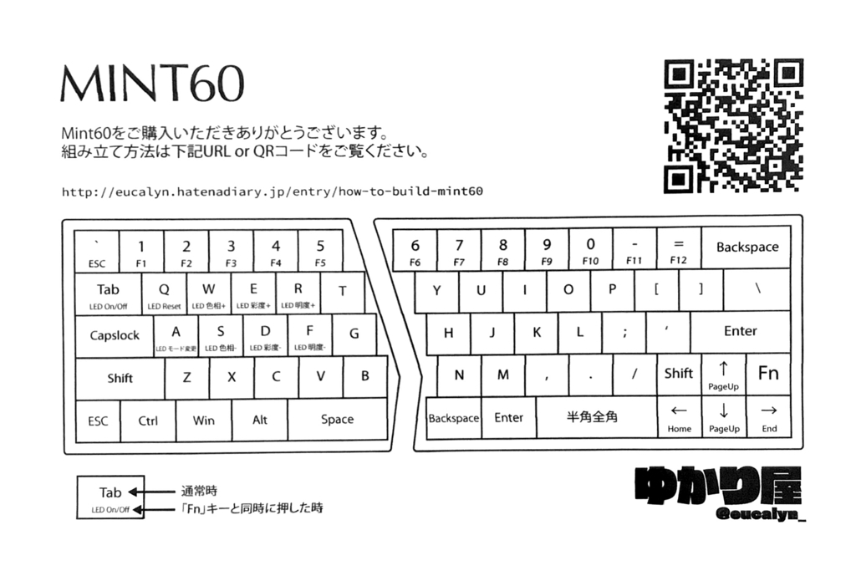
“
&
‘
(
)
-=
^~
@`
[{
]}
Tab
;+
:*
,<
.>
/?
_
¥|
長押しSHIFT
ctrl
Mac
alt
FN
英数
かな
FN
TMUX

Slide 2
DEL
漢字
F13
CS-V

